Slide 1







FSJES TANGER
RÉDUCTION DE DIMENSIONNALITÉ, DENOISING ET CLASSIFICATION MNIST
via la PCA
Étudiante
Module
Wiam Chentouf
Machine Learning

Slide 2
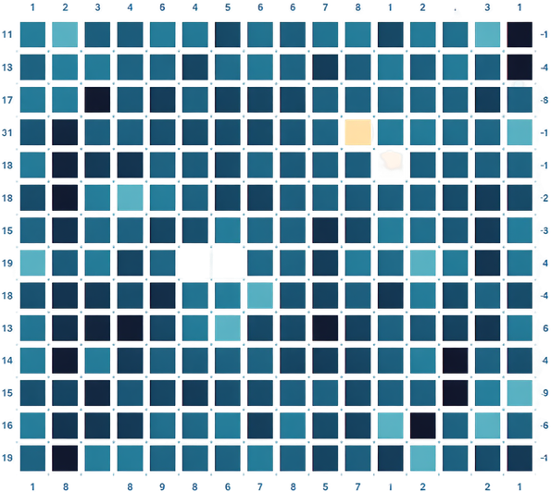
Problématique
Le fléau de la dimensionnalité : chaque image MNIST est représentée par 784 dimensions (28×28 pixels). Cette haute dimension engendre une lourdeur de calcul considérable et ralentit significativement la vitesse d'exécution des algorithmes.
Forte redondance spatiale : les pixels noirs en bordure n'apportent aucune information utile. Cette redondance dégrade les performances computationnelles et justifie l'application d'une réduction de dimensionnalité via la PCA.

Slide 3

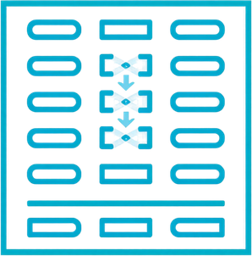
Fondements Mathématiques I
Moyenne Empirique
Formule : μ = (1/n) ∑ xᵢ
Chaque variable est centrée en soustrayant sa moyenne. Le centrage aligne le centre de gravité des données sur l'origine, condition essentielle avant toute décomposition PCA.
Matrice Centrée
Formule : X_centré = X − μ
La matrice centrée garantit que les composantes principales capturent la variance réelle des données et non un biais lié à la position du nuage de points dans l'espace.

Slide 4
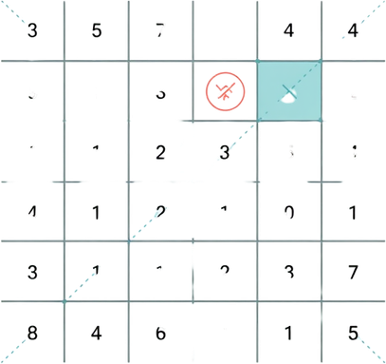

Fondements Mathématiques II
Matrice de Covariance Σ
Formule : Σ = (1/n) · X_centré^T · X_centré
Dimension : 784 × 784 (une entrée par pixel)
La diagonale contient les variances de chaque pixel.
Interprétation : mesure la dispersion et les corrélations entre pixels.
Propriétés Algébriques
Symétrie : Σ = Σ^T (la matrice est symétrique par construction).
Semi-définie positive : toutes les valeurs propres λ ≥ 0.
Base pour la décomposition spectrale (SVD / eigen-décomposition).
Essentielle pour identifier les axes de variance maximale.

Slide 5
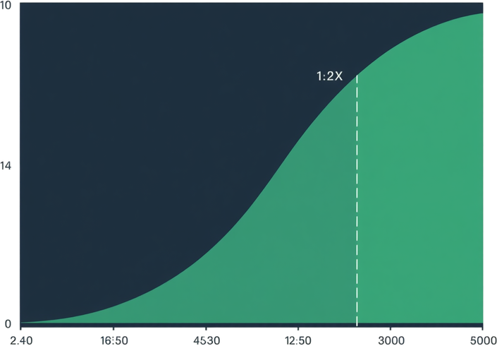
Décomposition Spectrale / SVD
Équation aux valeurs propres : Σ · v = λ · v
Tri décroissant : λ₁ ≥ λ₂ ≥ ... ≥ λ₇₈₄
Sélection des k = 50 premières composantes principales.
Réduction dimensionnelle de 784 → 50 dimensions.
Chaque composante capture la direction de variance maximale résiduelle dans les données MNIST.

Slide 6
Pipeline d'Implémentation PCA
Étape 3
Espace Latent Réduit
Projection des données originales vers l'espace latent de 50 composantes principales.
Capture de la variance maximale.
Prêt pour la classification par réseau de neurones.
Étape 2
Ajustement des Dimensions
Transformation stricte et cohérente entre jeu d'entraînement et jeu de test.
Code :
X_train_pca = pca.transform(X_train)
X_test_pca = pca.transform(X_test)
Étape 1
Preprocessing
Centrage et normalisation des données.
Application de PCA(n_components=50) sur X_train.
Réduction de 784 → 50 dimensions.
Code : pca = PCA(n_components=50)
pca.fit(X_train)

Slide 7

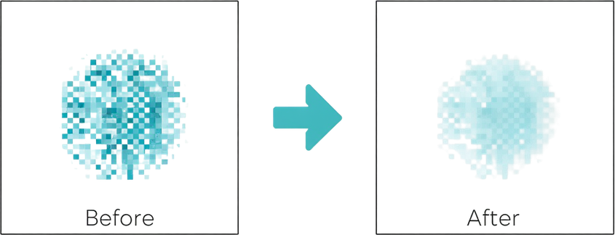
Denoising par Reconstruction
Formule de reconstruction : X_reconstruit = X_pca × Wᵀ + μ
La projection inverse ramène les données de l'espace latent (50 dims) vers l'espace original (784 dims), en filtrant les composantes à faible variance.
Effet passe-bas géométrique : les composantes principales capturent la structure essentielle, tandis que les composantes à haute fréquence (bruit) sont supprimées — résultat : images reconstruites plus lisses et épurées.

Slide 8
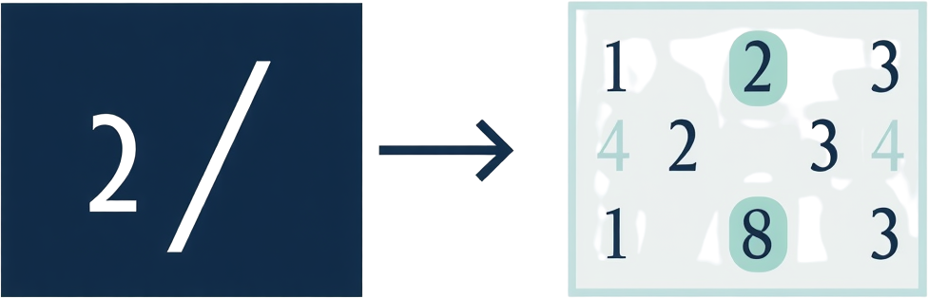

Résolution des Contraintes de Dimension
Analyse de la ValueError (1D/2D) : En numpy, passer un vecteur 1D à un modèle entraîné sur des matrices 2D déclenche une ValueError. Cas fréquent lors de la prédiction sur un seul échantillon. Astuce clé : utiliser .reshape(1, -1) pour convertir un vecteur de forme (n,) en matrice (1, n) compatible.
Bonnes pratiques : Toujours vérifier les formes avec .shape avant toute transformation. Utiliser .reshape(-1, 1) pour les colonnes et .reshape(1, -1) pour les lignes. Appliquer pca.transform(x.reshape(1, -1)) lors de la projection d'un seul vecteur dans l'espace latent réduit (50 dimensions).

Slide 9

Architecture Keras
Modèle séquentiel Dense avec input_shape=(50,) adapté à l'espace latent PCA.
• Couche d'entrée : 50 neurones (dimensions PCA)
• Couche cachée 1 : 128 neurones, activation ReLU
• Couche cachée 2 : 64 neurones, activation ReLU
• Couche de sortie : 10 neurones, activation Softmax
Optimisation : Adam optimizer,
loss = categorical_crossentropy.
Précision finale : 97,64 %.
Module
Machine Learning

Slide 10


Supervision avec TensorBoard
Intégration des Callbacks
Utilisation de tf.keras.callbacks.TensorBoard pour le suivi de l'entraînement. Gestion automatisée des dossiers logs horodatés pour chaque session. Ajout du callback dans model.fit() pour une supervision complète.
Monitoring & Visualisation Interactive
Monitoring en temps réel des métriques : loss et accuracy par époque. Visualisation interactive via le dashboard TensorBoard sur le port 6006. Analyse approfondie des courbes de convergence et détection du surapprentissage.

Slide 11
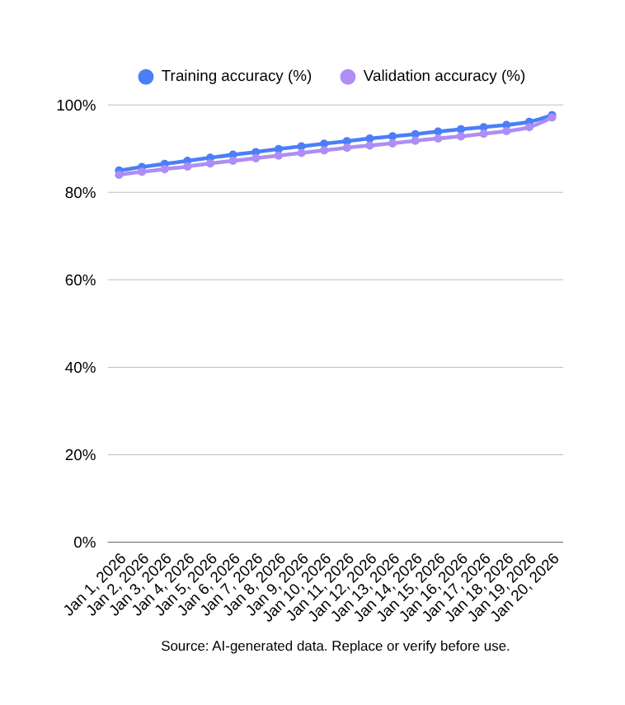
Performance – Port 6006
Convergence sans surapprentissage : les courbes d'accuracy (entraînement et validation) progressent de concert, atteignant une précision finale de 97.64% sans divergence notable entre les deux séries.
La courbe de loss décroît régulièrement sur les 20 époques. La descente de gradient converge de façon stable, confirmant l'efficacité de la réduction PCA à 50 composantes pour la classification MNIST.

Slide 12


Conclusion & Perspectives
• PCA linéaire : compromis efficace entre réduction de dimensionnalité et qualité (784 → 50 dims)
• Denoising naturel par suppression des composantes à faible variance
• Précision finale atteinte : 97,64% avec réseau Dense sur espace latent
• Limites : frontières de décision non linéaires difficiles à capturer
• Perspectives : Kernel PCA, Autoencoders, Deep Learning avancé
• Applications futures en vision, NLP et représentation latente
Wiam Chentouf – Master S2 IA
Machine Learning – FSJES Tanger

Slide 13
Merci pour votre attention

